Slide 1
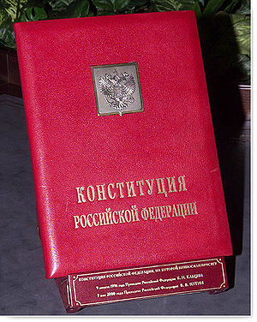
конституция
Мингалева Светлана Владимировна МОУ «НОШ № 23» п г т Ярега

Slide 2
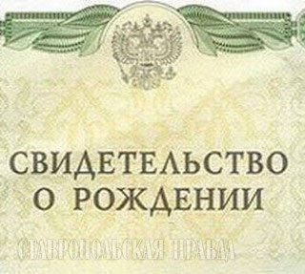


Slide 3


Slide 4

Тема урока:
Конституция Российской Федерации
«Какая конституция самая лучшая?
Та, которая лучше исполняется».

Slide 5
Инструкция по работе с справочно-правовой системой
«Консультант Плюс: средняя школа»
Пункт 1.
На рабочем столе найдите ярлык Справочно-правовой системы «Консультант Плюс: Средняя школа» (двумя щелчками мыши - откройте программу)
Пункт 2.
В поле Быстрый поиск наберите Конституция РФ, затем найти, затем откройте первый документ ("Конституция Российской Федерации" (принята всенародным голосованием 12.12.1993) (с учетом поправок, внесенных Законами РФ о поправках к Конституции РФ от 30.12.2008 N 6-ФКЗ, от 30.12.2008 N 7-ФКЗ) запроса. (Перед Вами первая страничка Конституции РФ)
Пункт 3.
У нас открыта первая страница Конституции РФ, справа найдите оглавление и щелкните по нему. Открыть: Основы конституционного строя.
Пункт 4.
В поле Быстрый поиск наберите даты и по ним найдите документы 1948 год -№3,1950 год - №3,1959 год - № 3, 1989 год - № 4
Пункт 5.
1. С помощью Оглавления откройте главу 2 Права и свобода человека и гражданина
2. Пользуясь статьями Конституции РФ выделить права человека и гражданина.
Пункт 6.
Возьмите приложение № 3 и выполните задание.

Slide 6
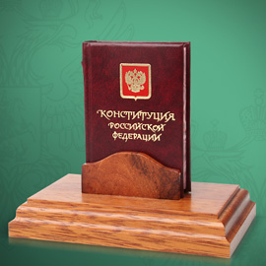
Конституция –
основной Закон государства,
определяющий,
- Как устроено государство,
- Как образованы органы власти,
- Каковы права и обязанности граждан.

Slide 7

Структура Конституции РФ
Преамбула 9 глав
2 раздела 137 статей

Slide 8

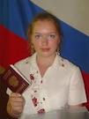
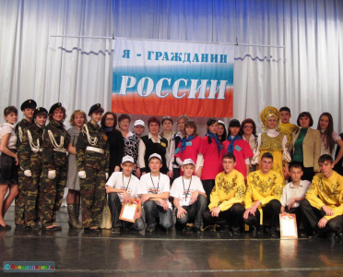
Гражданин –
житель какой-то страны, имеющий право гражданства, участник правовой и политической жизни.

Slide 9



Гражданские качества
• Гуманность • Скромность • Чувство справедливости • Честность • Чувство долга
• Чувство чести • Искренность • Чувство вины • Стыдливость • Сочувствие • Милосердие
• Ответственность.

Slide 10

Полезный, активный, творческий, решительный, инициативный, организованный, толерантный.
патриот

Slide 11
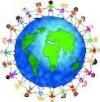
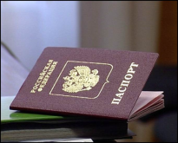
Гражданство-
- Совокупность прав и обязанностей гражданина.
- Лицо, состоящее в устойчивом правовом государстве.
- Постоянная политико-правовая связь лица и государства, выражающая в их взаимных правах и обязанностях.

Slide 12

Гражданин России
Приобретение гражданства по рождению.
Приобретение гражданства в порядке регистрации.
Приём в гражданство
(натурализация) –для иностранцев, проживающих на территории РФ, не менее 5 лет.

Slide 13
Правовой статус
Правовой статус человека составляет совокупность его прав и обязанностей .
1948г. – Всеобщая декларация прав человека;
1950г. – Европейская конвенция о защите прав человека и основных свобод;
1959г. – Декларация прав ребенка;
1989г. – Конвенция о правах ребенка.

Slide 14

Гражданин России
- во-первых, это значит иметь права, установленные юридическими нормами;
- во-вторых, получая от государства гарантии соблюдения прав, быть ему в чем-то обязанным.

Slide 15

Права
гражданские (личные)
политические
социально-экономические
культурные

Slide 16
Основные обязанности человека и гражданина РФ:
  Соблюдение Конституции и законов РФ, прав и свобод других людей
  Защита Отечества
  Уплата законно установленных налогов и сборов
  Бережное отношение к природе и окружающей среде
  Забота о памятниках истории и культуры
  Забота о детях и нетрудоспособных родителях
  Получение основного общего образования

Slide 17

Что может сделать каждый молодой человек, обучающийся в школе, для процветания России и нашего города?

Slide 18
Синквейн
1 строка | Существительное, обозначающее тему синквейна «Конституция»
2 строка | Два прилагательных, раскрывающих какие-либо интересные, характерные признаки явления, предмета, заявленного в теме синквейна (российская, важная)
3 строка | Три глагола, раскрывающие действия, воздействия и т.д., свойственные данному явлению, предмету (обязует, защищает, охраняет)
4 строка | Фраза, раскрывающая суть явления, предмета, усиливающая предыдущие две строки (закон суров, но это закон)
5 строка | Существительное, выступающее как итог, вывод, подводящее черту (необходимость)

Slide 19

Домашнее задание:
Придумать Конституцию своего класса (школы)

Slide 20

Спасибо за работу!

